Slide 1

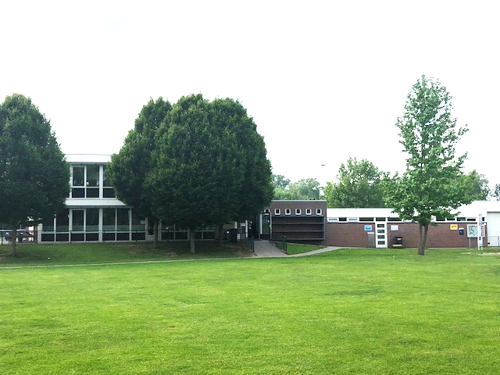
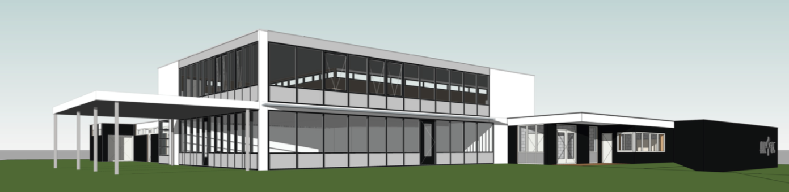
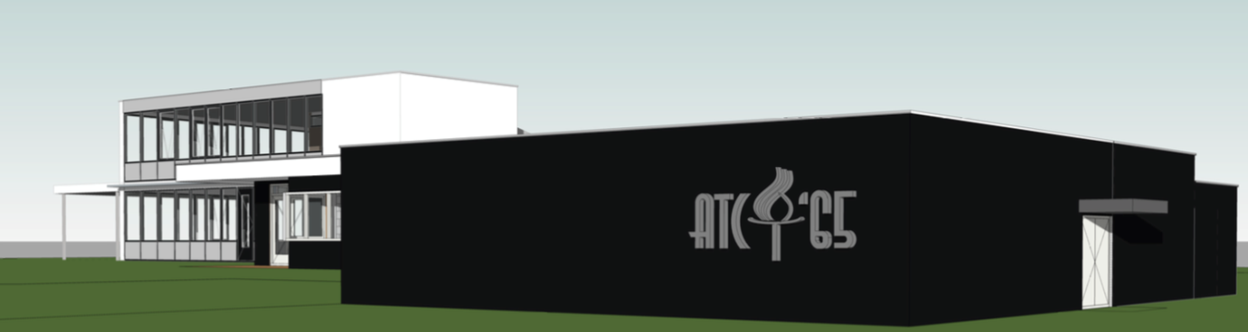
Het verleden en toekomstige situatie
Periode 2000 – 2018/2019
Periode 2019 tot 2040

Slide 2
Even kort terug
De accommodatie commissie heeft veel tijd en energie gestoken in goed een programma van eisen voor de bestaande en nieuwe kleedkamers
Diverse keren hebben we ons plan moeten aanpassen n.a.v.:
  Welstand keurde ons eerst plan onverwachts af;
  Door stijgende bouw- en installatieprijzen hebben we diverse optimalisatie / bezuinigingen moet doorvoeren;
  Ook gewoon nieuwe en verbeterde inzichten;
We lopen een paar maanden daarom achter op onze gewenste planning;
Er ligt nu een plan waar we heel trots op kunnen zijn
Dank aan alle vrijwilligers die hieraan meegeholpen hebben!!

Slide 3
Waarom ook alweer nieuwkleedkamers en renovatie?
Bestaande clubhuis, met uitzondering van kantine is grotendeels ruim 15 jaar oud en voldoet niet meer;
Al jaren te kort aan voldoende kleedkamers, we huren zelfs bij van de cricket en maken al jaren gebruik van noodunits, deze zijn helemaal op zijn!
Kleedkamers zijn gedateerd en vertonen grote gebreken;
Extreme hoge kosten voor het onderhoud;
Extreem hoge energielasten;
Leden gaven ons in Forza een dikke onvoldoende ten aanzien van de kleedkamers.

Slide 4
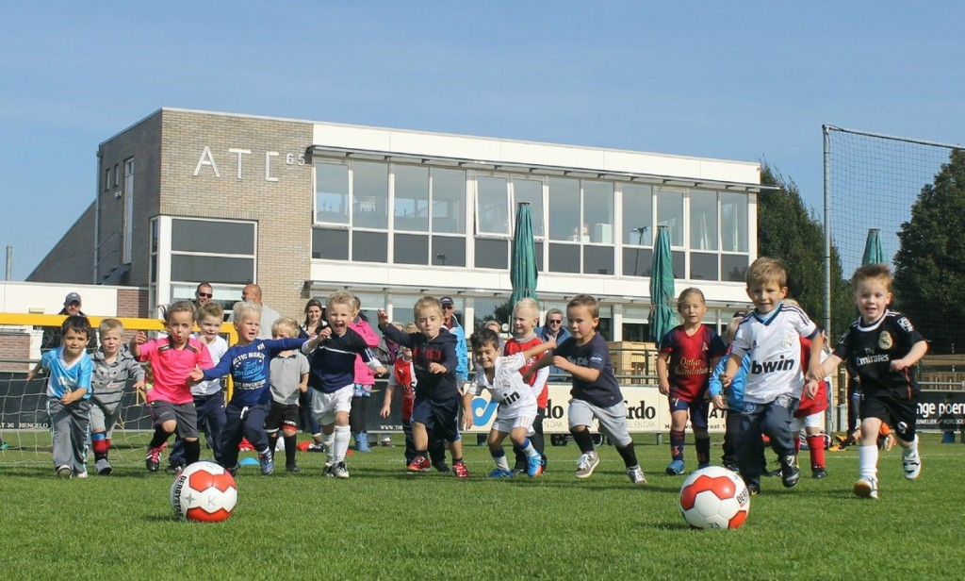
Voor wie doen we het?
Voor iedereen, maar vooral voor die teams die stelselmatig in kleedkamer 3, 4, 5, 6, de noodunits gepland waren en natuurlijk onze dames / meiden die telkens naar de cricket moesten!
Voor al onze gasten!

Slide 5
Planning
2018 – 2019:
Renovatie toiletgroep kantine (juli – augustus)
Vervangen verwarmings- en warmtapwater installatie (juli – augustus)
Nieuwbouw 5 kleedkamers met annex ruimten (zsm na financiering bank)
Renovatie kleedkamer 3, 4, 5 en 6 (in nader overleg)
Renovatie kleedkamer 1, 2, 7, 8 en 9 (in nader overleg)
Op termijn:
Herinrichting ruimten Gildebor / gemeente naar 3 of 4 kleedkamers

Slide 6
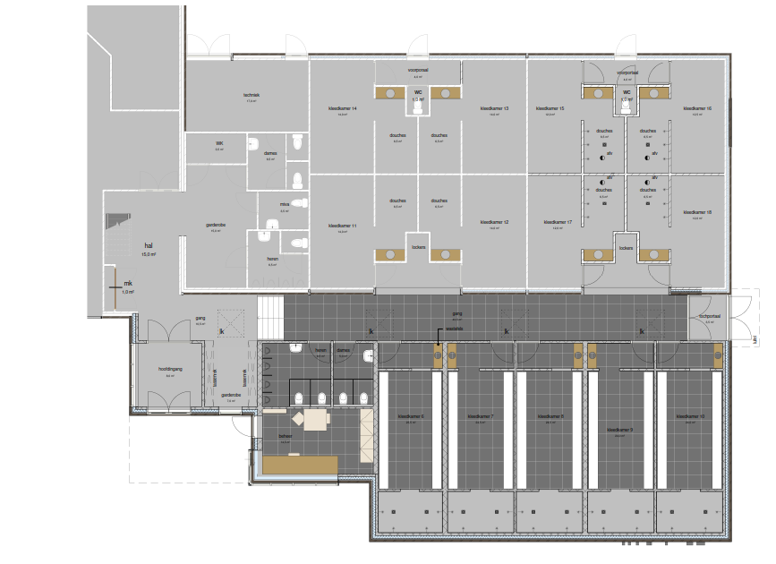
Project 1: Renovatie toiletgroep kantine:
Wat gaan we precies doen:
Slopen van het bestaande interieur
Nieuwe wandtegels
Nieuw sanitair, w.o. wandclosets
Nieuwe vloercoating
Nieuwe systeemplafonds
Schilderwerk

Slide 7
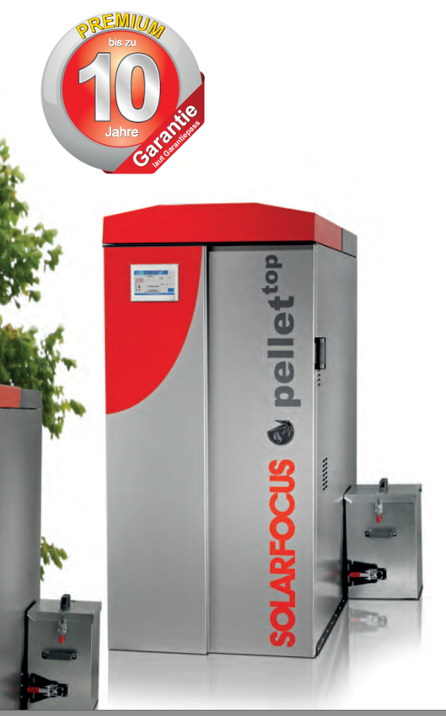
Project 2: Nieuwe warmte- en warmtapwaterinstallatie
Wat gaan we precies doen:
Verwijderen CV ketels
Verwijderen boilers
Verruimen technische ruimte
Vervangen CV- installatie voor en palletkachel installatie
Afwerken en schilderwerk

Slide 8
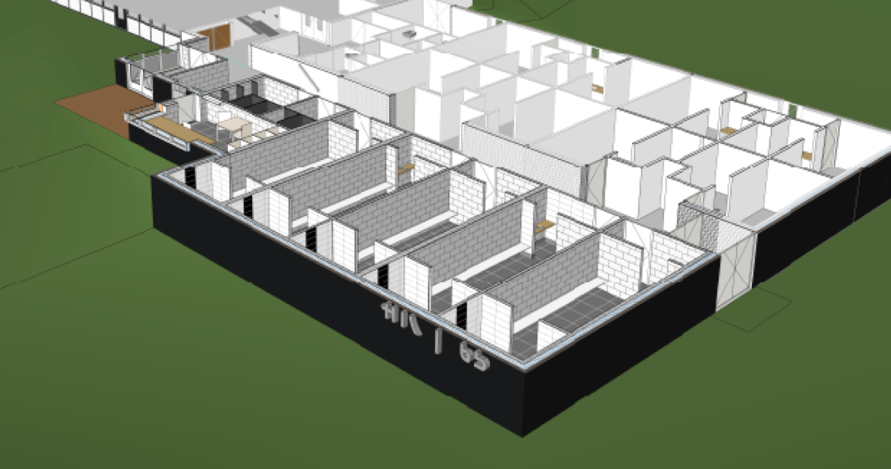
Project 3: nieuwe kleedkamer, nieuwe toiletgroep en beheerdersruimte

Slide 9
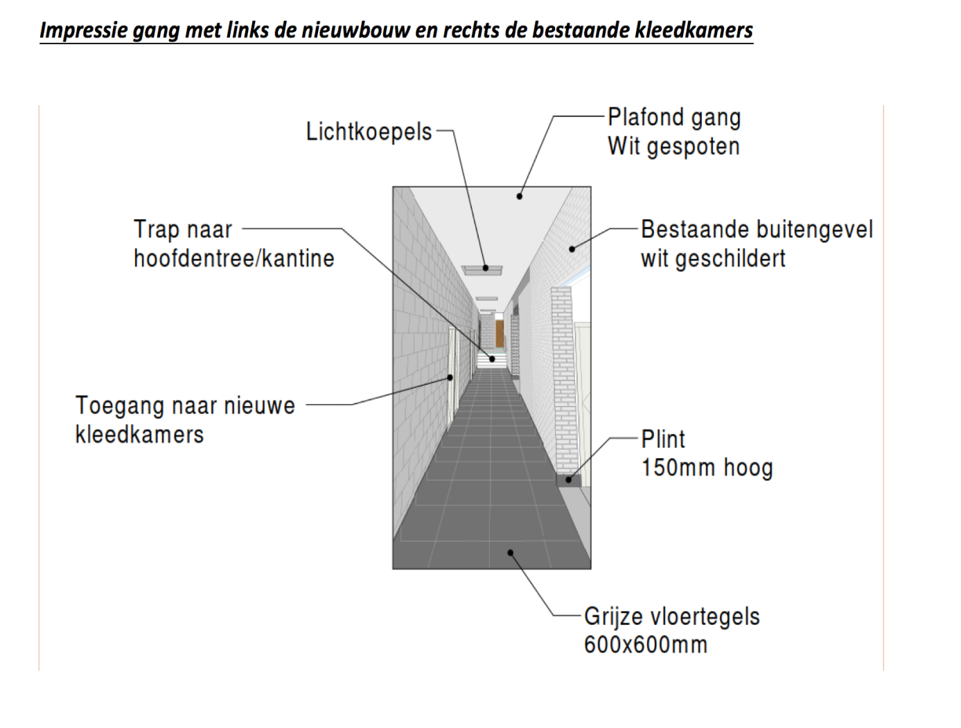
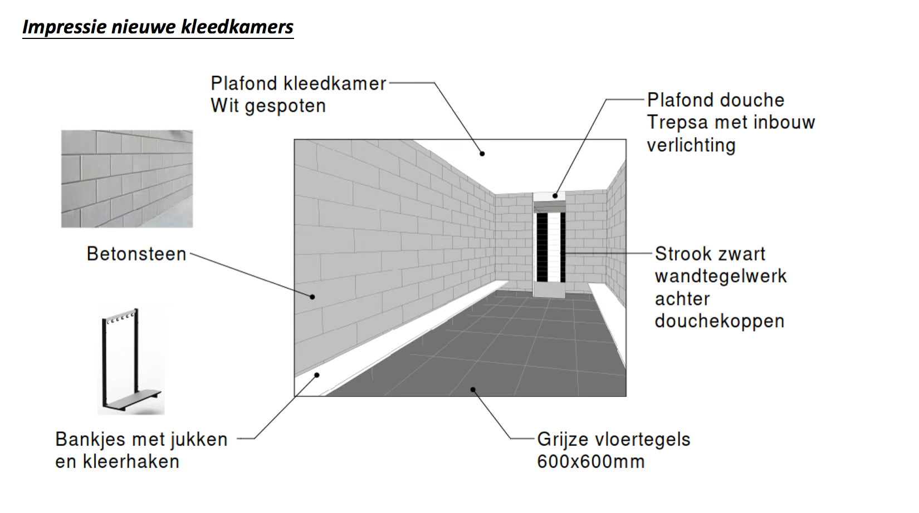
Inrichting en afwerking van de nieuwe kleedkamers
Referentie zijn de nieuwe kleedkamers van NEO Borne

Slide 10
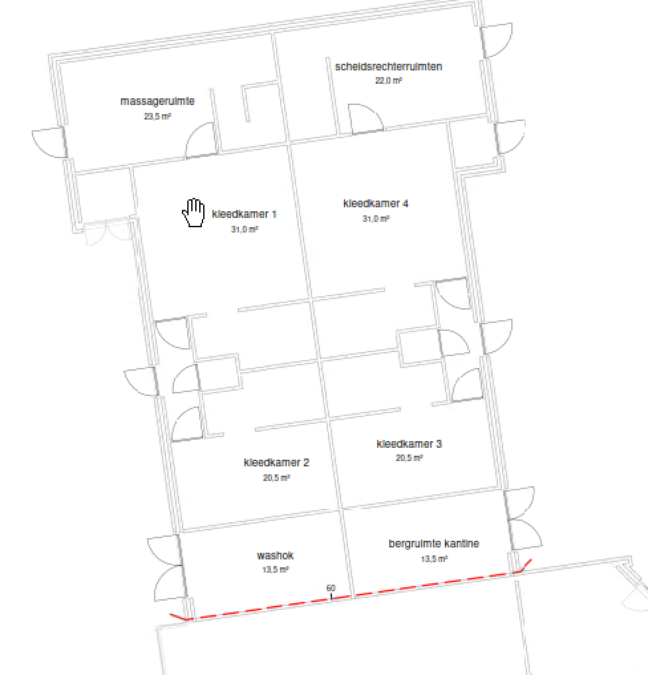
Project 3: Renovatie kleedkamer 1, 2, 7, 8 en 9
Wat gaan we precies doen:
Slopen van het bestaande interieur
Nieuwe wandtegels en vloertegels
Nieuwe vloercoating in douchehoek
Nieuw systeemplafonds
Nieuwe deuren
Nieuwe zitbanken
Schilderwerk

Slide 11
Project 4: Renovatie kleedkamer 3, 4, 5 en 6
Wat gaan we precies doen:
Slopen van het bestaande interieur
Nieuwe wandtegels en vloertegels
Nieuwe vloercoating in douchehoek
Nieuw systeemplafonds
Nieuwe deuren
Gerenoveerde zitbanken
Schilderwerk

Slide 12
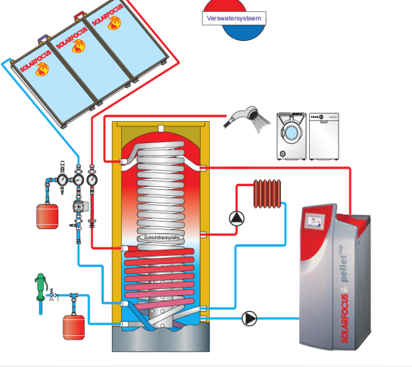
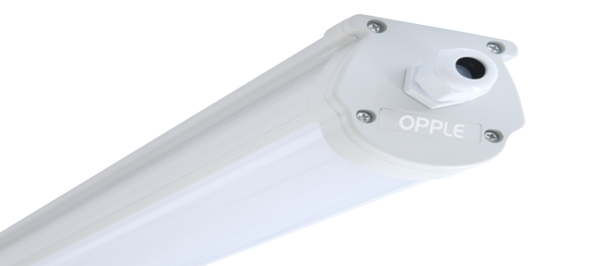
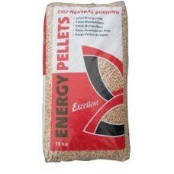
Nieuwe (duurzame) installatie
Wat gaan we precies doen:
Pelletkachelinstallatie voor warmte en warmtapwater, op termijn geen gas aansluiting meer bij ATC’65!
Led verlichting in de kleedkamers en in de gangen
Bewegingsschakelaars voor het licht aan / uit in de diverse ruimte
Automatische infra rood drukkers voor alle douches
Besparing op de jaarlijkse energiekosten van minimaal €6.500 oplopend tot €10.000,00 in de toekomst.

Slide 13
Welke projecten hebben we nog meer:
Herinrichten voorterrein
  Verplaatsen en (deels) nieuwe speeltoestellen
  Verleggen bestrating naar nieuwe entree;
  Uitbreiden fietsenstalling
Schilderwerk van alle buitenkozijnen in wit en zwart;
Schilderen van de diverse muren in ATC kleuren;
Aanbrengen van het ATC’65 logo;

Slide 14

We hebben ook nog een paar wensen
Verbetering van de keuken (diverse apparatuur is op!)
Glasvezel aansluiting
Betere en meer dug-outs
Upgrade 1e verdieping inclusief warmte regulering
Verkeersveiliger maken van de uitgang van het park;

Slide 15
Om het betaalbaar te houden zoeken wij hulp voor:
Seniorenteams die willen demonteren en slopen;
Mensen die kunnen en willen schilderen
Handige mensen voor diverse klussen w.o.:
  Leggen bestrating
  Renoveren zitbanken
  Opruimen en schoonmaken
Overige bouwkundigen en/ of installatiehulp
Mensen die de vele vrijwilligers willen voorzien van de inwendig mens! En voor de nodige gezelligheid zorgen..

Slide 16
Om het betaalbaar te houden zoeken wij hulp voor:
Seniorenteams die willen demonteren en slopen;
Mensen die kunnen en willen schilderen
Handige mensen voor diverse klussen w.o.:
  Leggen bestrating
  Renoveren zitbanken
  Opruimen en schoonmaken
Overige bouwkundigen en/ of installatiehulp
Mensen die de vele vrijwilligers willen voorzien van de inwendig mens! En voor de nodige gezelligheid zorgen..
Onze begrotingen zijn alleen haalbaar als we ook samen de handen uit de mouwen steken!!

Slide 17
Bijbehorende uitgangspunten
Totale lening voor de verschillende projecten met een maximumbedrag van 750.000 euro.
Investeringen in kantine en achterstallig binnen / buiten onderhoud deels via eigen middelen en subsidies. BTW is hier terug te vorderen
Maximaal gebruik maken van subsidies i.v.m. duurzaamheid.
Op investeringen in kleedkamers is BTW niet terug vorderbaar. Per 1-1-2019 nieuwe regeling met BTW compensatie. Eventueel later starten met de nieuwbouw van de kleedkamers om hier gebruik van te kunnen maken.

